Slide 1




Estatistica
Luiz Henrique Bernardino

Slide 2
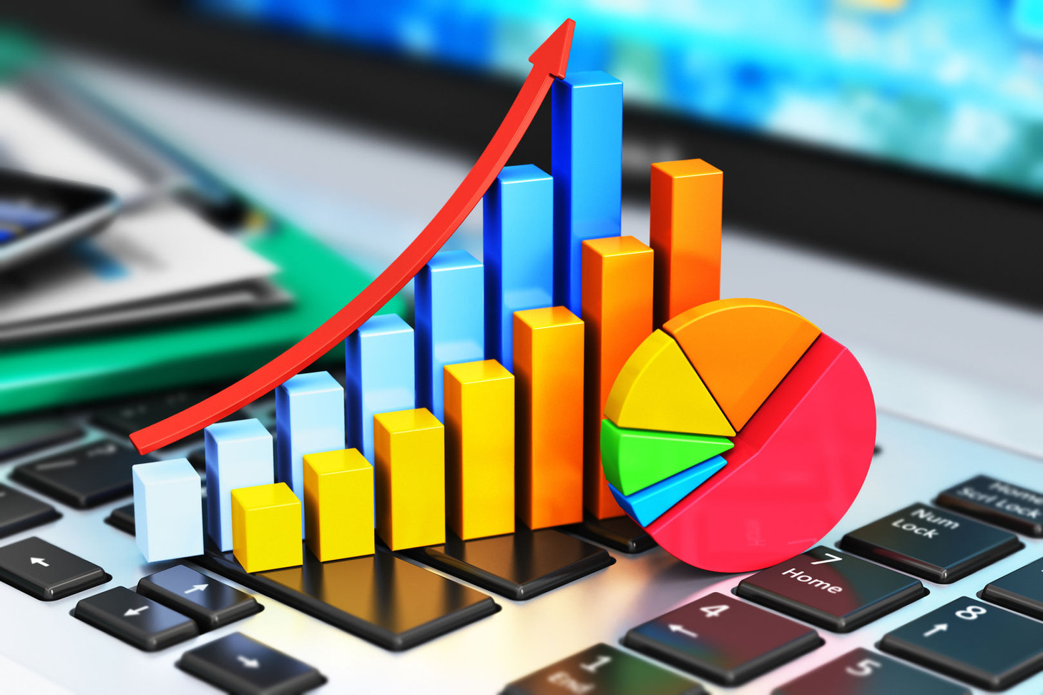
A estatística é a área da matemática que estuda como coletar, organizar, analisar e interpretar dados.
De maneira simplificada, imagine que você quer entender algo sobre um grupo grande de pessoas, como a altura média dos estudantes de uma escola. Medir a altura de cada estudante seria demorado e difícil. A estatística permite que você pegue uma amostra, ou seja, um grupo menor de estudantes, e use essa amostra para fazer estimativas sobre todo o grupo.

Slide 3

Borcelle
School
MÉDIA
A média é uma medida estatística que representa o valor central de um conjunto de dados. É também conhecida como "média aritmética". Para calcular a média, você soma todos os valores do conjunto e divide pelo número de valores
A média é útil para entender o valor típico ou central de um conjunto de dados. Por exemplo, se você quisesse saber a altura média de um grupo de pessoas, calcularia a média das alturas de todas as pessoas no grupo.

Slide 4
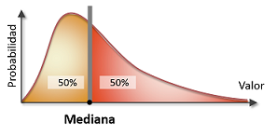
Borcelle
School
MEDIANA
A mediana é outra medida de tendência central em um conjunto de dados, que indica o valor do meio quando os dados são organizados em ordem crescente ou decrescente. Se houver um número ímpar de valores, a mediana é o valor que está exatamente no meio. Se houver um número par de valores, a mediana é a média dos dois valores centrais.
A mediana é útil porque não é afetada por valores extremos (muito altos ou muito baixos) tanto quanto a média. Portanto, ela pode dar uma melhor ideia do valor central em um conjunto de dados que tem outliers ou uma distribuição não simétrica.

Slide 5
Borcelle
School
MODA
A moda é uma medida de tendência central que representa o valor mais frequente em um conjunto de dados. Em outras palavras, é o número que aparece mais vezes.
1, 2, 3, 3, 3, 4, 4, 4, 5, 6,
Moda = 3 e 4
A moda é útil para entender qual é o valor mais comum em um conjunto de dados, especialmente em situações onde alguns valores se destacam por sua frequência.

Slide 6

QUANTIS
Quantis são valores que dividem um conjunto de dados ordenados em partes iguais. Eles são usados para entender a distribuição dos dados em várias seções. Os quantis mais comuns são os quartis, os quintis, os decis e os percentis.
Quantis são valores que dividem um conjunto de dados ordenados em partes iguais. Eles são usados para entender a distribuição dos dados em várias seções. Os quantis mais comuns são os quartis, os quintis, os decis e os percentis.

Slide 7
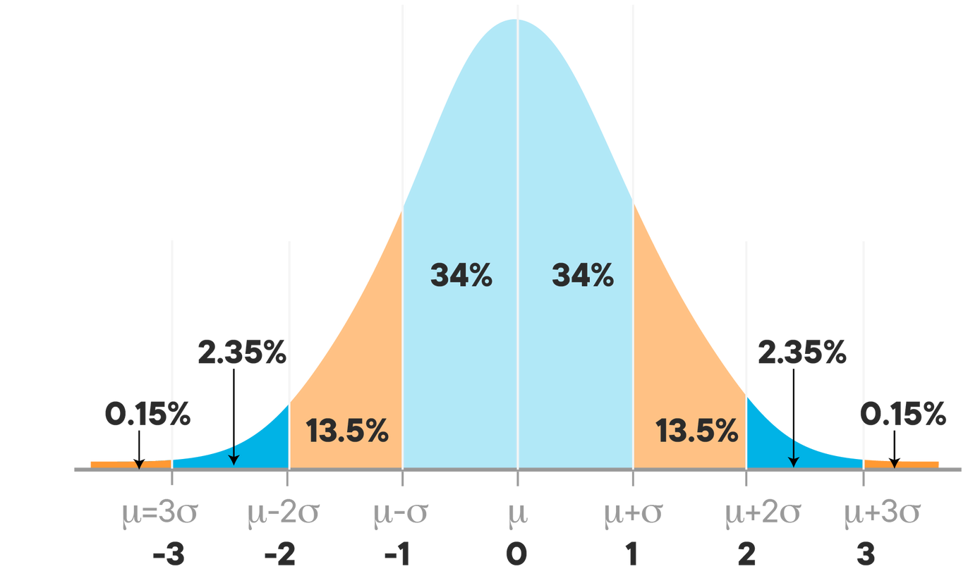
DESVIO PADRÃO
O desvio padrão é uma medida de dispersão que indica o quanto os valores de um conjunto de dados se afastam, em média, da média do conjunto. Ele é útil para entender a variabilidade ou a dispersão dos dados.

Slide 8

BIBLIOGRÁFIA
OpenAI. ChatGPT. 2024. https://www.openai.com/chatgpt

